Slide 1

EV211 통역 청취
수신자 매뉴얼
행사장에서 내 폰으로 통역 듣기
v1.0 · 2026.07

Slide 2
READY · 시작 전 준비
세 가지만 준비하세요
01
EV211 앱 설치
App Store 또는 Google Play 에서 "EV211" 을 검색해 설치합니다.
02
행사장 Wi-Fi 접속
행사장 Wi-Fi 에 반드시 연결합니다.(필수)
03
이어폰 준비
이어폰을 사용하면 더 또렷하게 들을 수 있습니다.(권장)
EV211 · 현장 통역 시스템
2

Slide 3
ENTRY · 입장 방법
안내에 따라 둘 중 하나
행사 안내에 따라 아래 두 가지 입장 방법 중 하나를 사용합니다.
A 내부네트워크
서버 IP 를 안내받은 경우
· 앱에서 "로컬 서버" 선택
· 안내된 서버 IP 입력
· 채널을 골라 청취
B 폰서버 방송 듣기
QR · 6자리 코드를 안내받은 경우
· 폰 카메라로 QR 스캔, 또는
· "폰서버 방송 듣기" 선택
· IP · 6자리 코드 입력
EV211 · 현장 통역 시스템
3

Slide 4
PART 1 · 내부네트워크로 듣기
서버 IP 로 접속해 듣기
· 전제 행사장 Wi-Fi 에 연결되어 있어야 합니다.
· 준비 안내된 서버 IP 를 확인해 두세요.
EV211 · 현장 통역 시스템
4

Slide 5
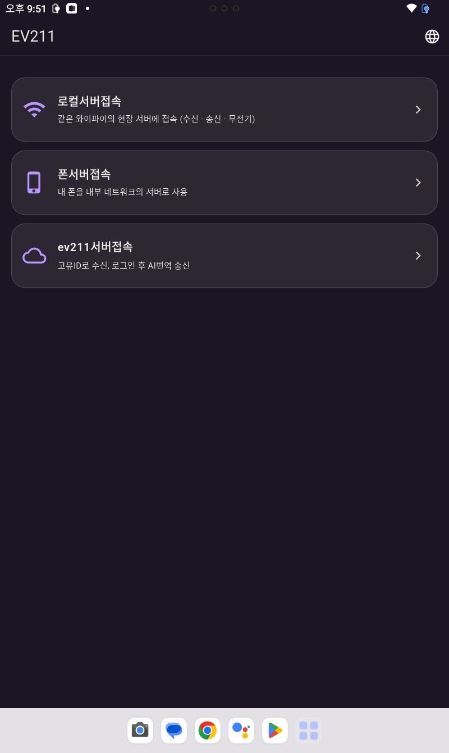
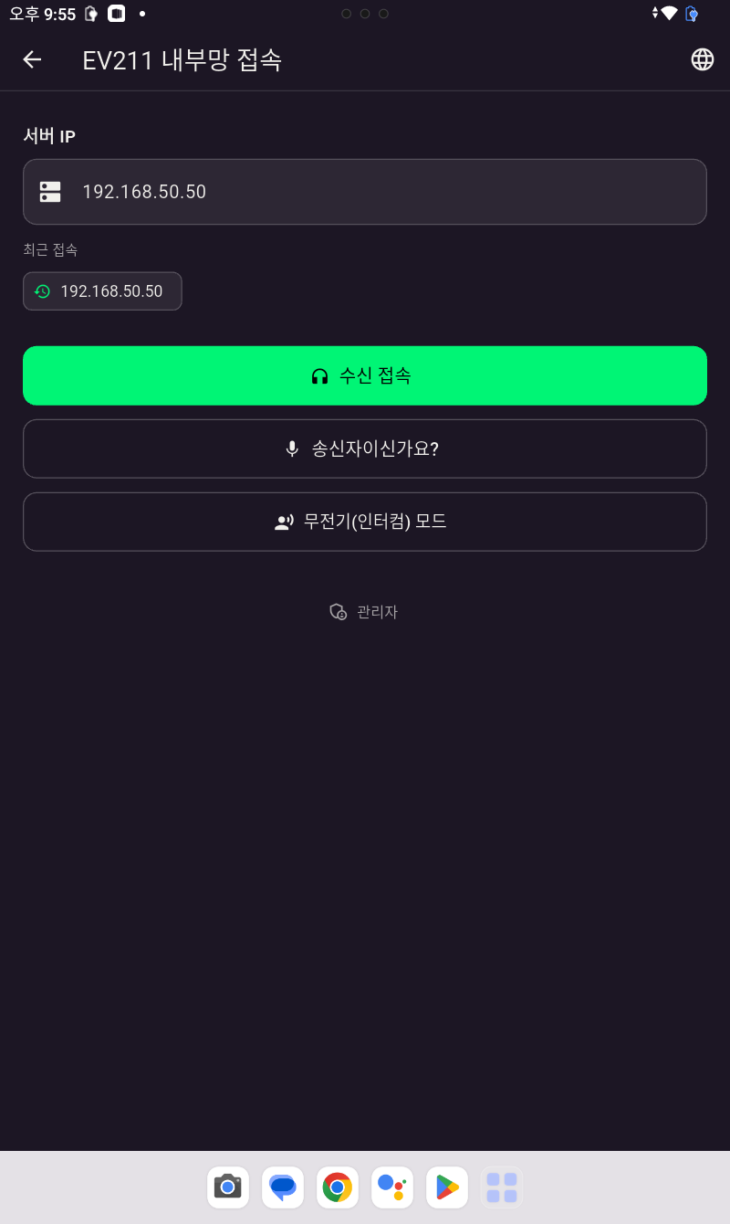
PART 1 · 1단계
접속 하기
1
앱 실행
EV211 앱을 실행하고 "로컬 서버" 를 선택합니다.
2
서버 IP 입력
행사 안내에서 받은 서버 IP 를 입력합니다.
3
[수신 접속] 탭
수신 접속 버튼을 눌러 입장합니다.
EV211 · 현장 통역 시스템
5

Slide 6
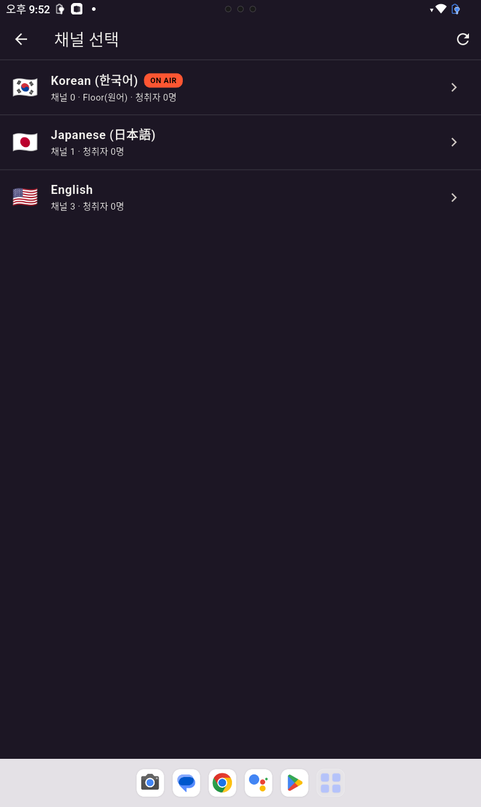
PART 1 · 2단계
채널 선택
1
언어 채널 목록 확인
언어 채널 목록에서 원하는 언어를 찾습니다.
2
원하는 언어 탭
듣고 싶은 언어 채널을 누릅니다.
3
배지 의미 이해
"ON AIR" 는 지금 송신 중이라는 뜻이고, Floor(원어)는 연사의 원음입니다.
EV211 · 현장 통역 시스템
6

Slide 7
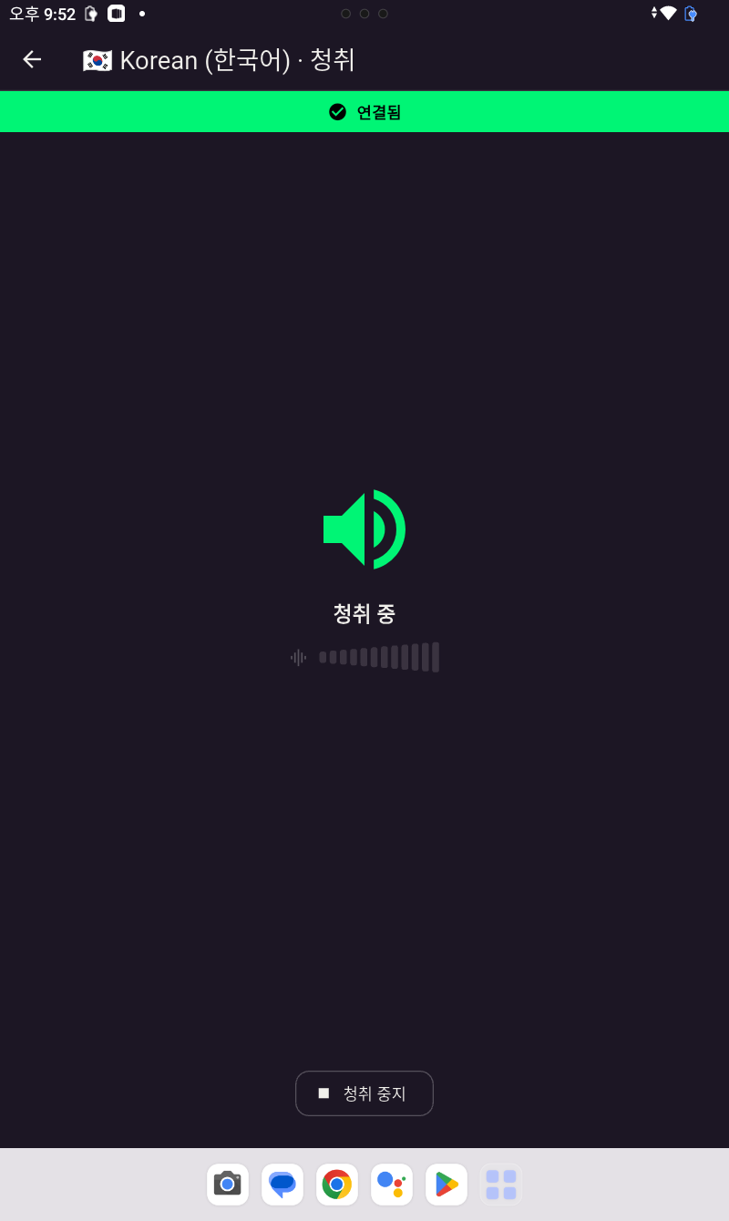
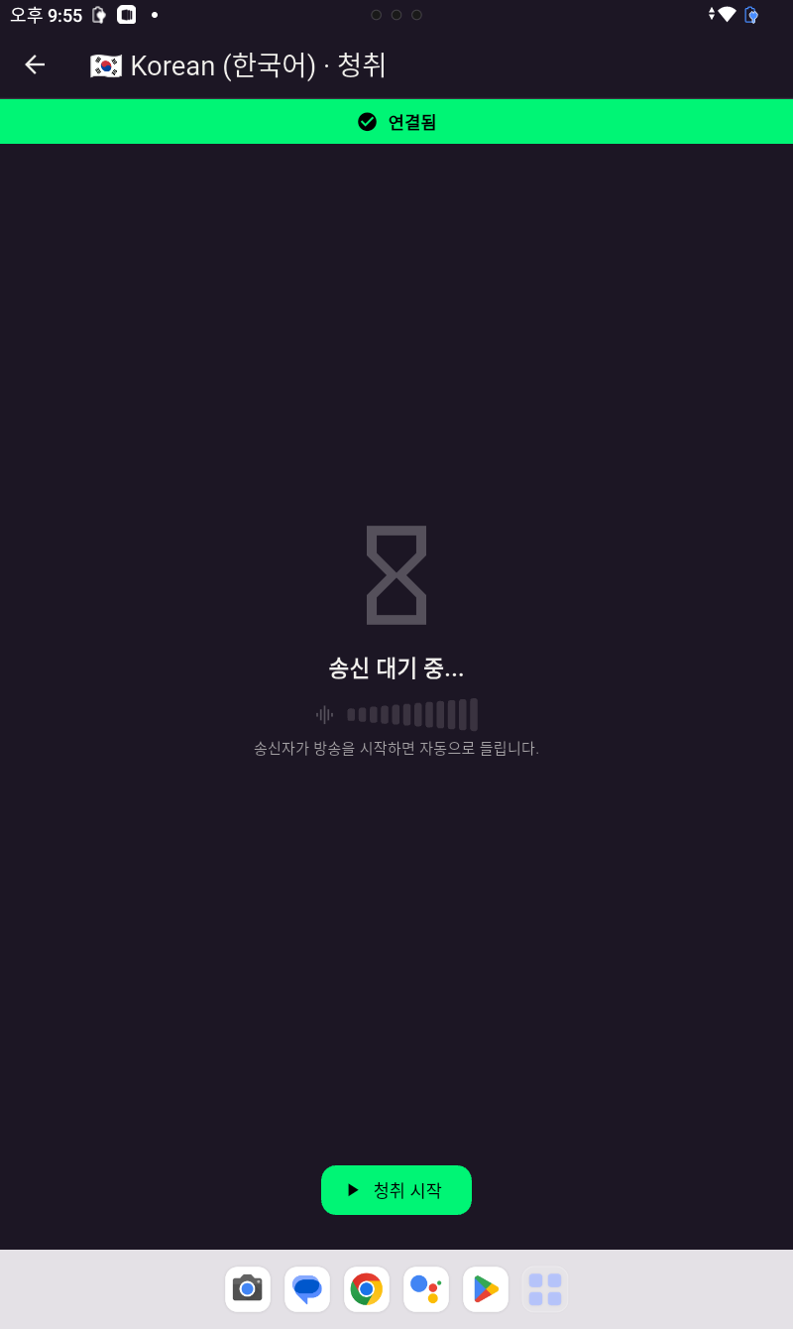
PART 1 · 3단계
듣기 시작
1
자동 재생
연결되면 자동으로 재생되며 "청취 중" 이 표시됩니다.
2
송신 대기 상태
송신자가 아직 방송 전이면 "송신 대기 중" 이 표시됩니다.
3
자동 청취 시작
송신이 시작되면 자동으로 들립니다.
EV211 · 현장 통역 시스템
7

Slide 8
PART 2 · 폰서버(참가코드)로 듣기
QR · 6자리 코드로 듣기
· 방법 1 폰 카메라로 행사장 QR 스캔
· 방법 2 앱에서 IP · 6자리 참가코드 입력
EV211 · 현장 통역 시스템
8

Slide 9
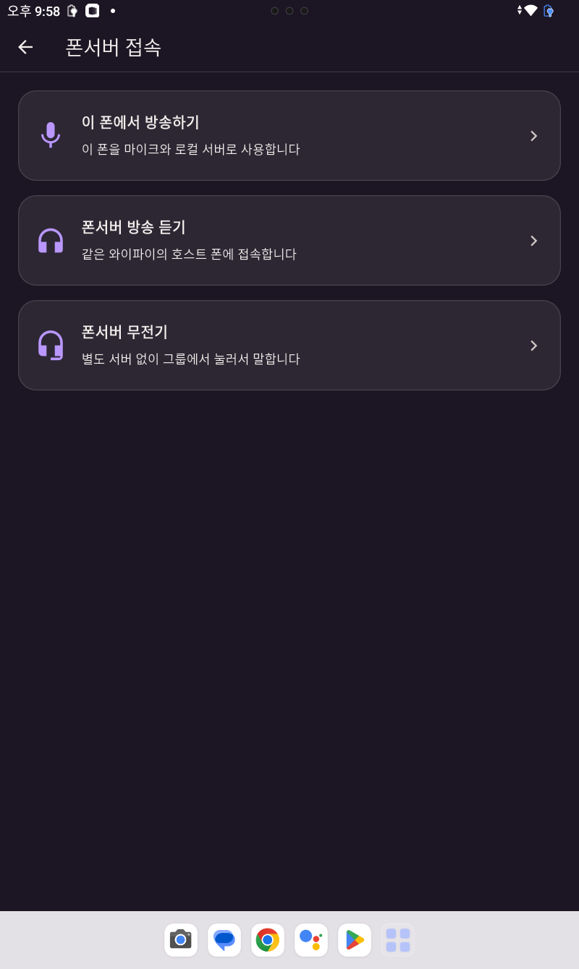
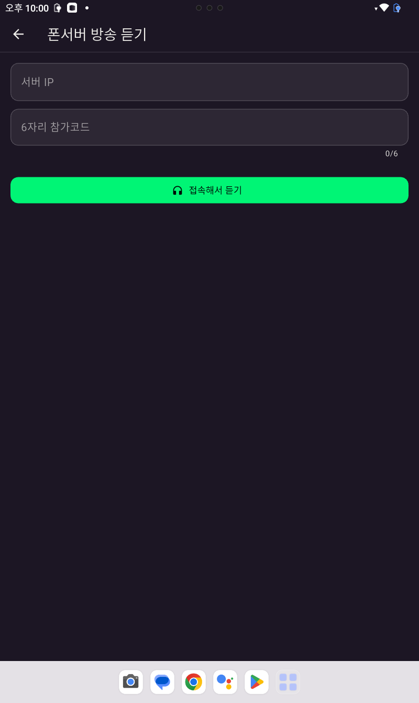
PART 2 · 입장
QR 또는 코드 입장
1
방법 ① QR 스캔
폰 카메라로 행사장 QR 을 스캔하면 EV211 이 자동 실행되고 자동으로 참가됩니다.
2
방법 ② 코드 입력
앱 → "폰서버" → "폰서버 방송 듣기" 를 선택합니다.
3
IP · 코드 입력 후 접속
안내된 IP 와 6자리 코드를 입력하고 [접속해서 듣기] 를 누릅니다.
EV211 · 현장 통역 시스템
9

Slide 10
SOUND · 소리 팁(중요)
소리가 작을 땐 볼륨(+)
청취 중 볼륨 버튼은 "통화 볼륨" 을 조절합니다. 소리가 작으면 재생 중에 볼륨(+) 을 누르세요.
이어폰 권장
이어폰을 쓰면 더 또렷하게 들립니다.
전화가 오면
재생이 멈춥니다. 통화 후 [다시 듣기] 를 누르세요.
화면이 꺼져도
계속 들을 수 있습니다.
EV211 · 현장 통역 시스템
10

Slide 11
HELP · 문제 해결
안 들릴 때 확인하세요
안 들려요 볼륨(+) 키, 채널 ON AIR 여부, Wi-Fi 연결을 확인합니다.
접속이 안 돼요 행사장 Wi-Fi 를 다시 확인하고 서버 IP 를 재입력합니다.
소리가 끊겼어요 뒤로 갔다가 다시 채널을 선택합니다.
문의 잘 되지 않으면 현장 운영자에게 문의하세요.
EV211 · 현장 통역 시스템
11

